Slide 1
Сжатие без потерь
Ватолин Дмитрий Сергеевич
Video Group
CS MSU Graphics&Media Lab

Slide 2
PPM

Slide 3
PPM: Идея
Классический PPM (prediction by partial matching) — это метод контекстно-зависимого моделирования ограниченного порядка, позволяющий оценить вероятность символа в зависимости от предыдущих символов
Строку символов, непосредственно предшествующую текущему символу, будем называть контекстом
Если для оценки вероятности используется контекст длины N, то мы имеем дело с контекстно-ограниченной моделью степени N или порядка N

Slide 4
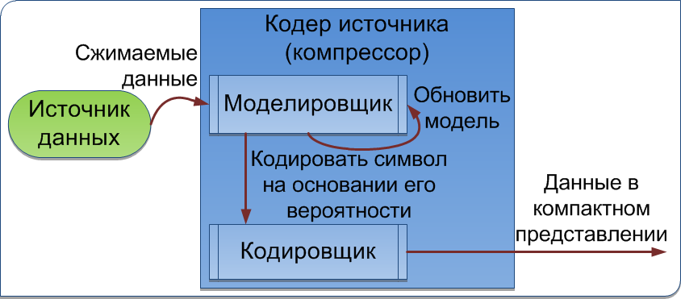
Общая схема алгоритма
Важно, что каждый новый символ кодируется на оценке его вероятности

Slide 5
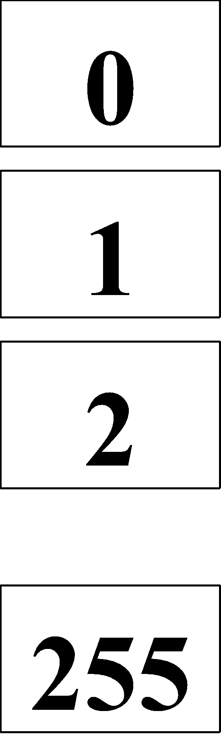
Пример модели (1)
Простой пример — модель порядка 0. Вероятность следующего символа будет зависеть от того, как часто он встречался ранее

Slide 6
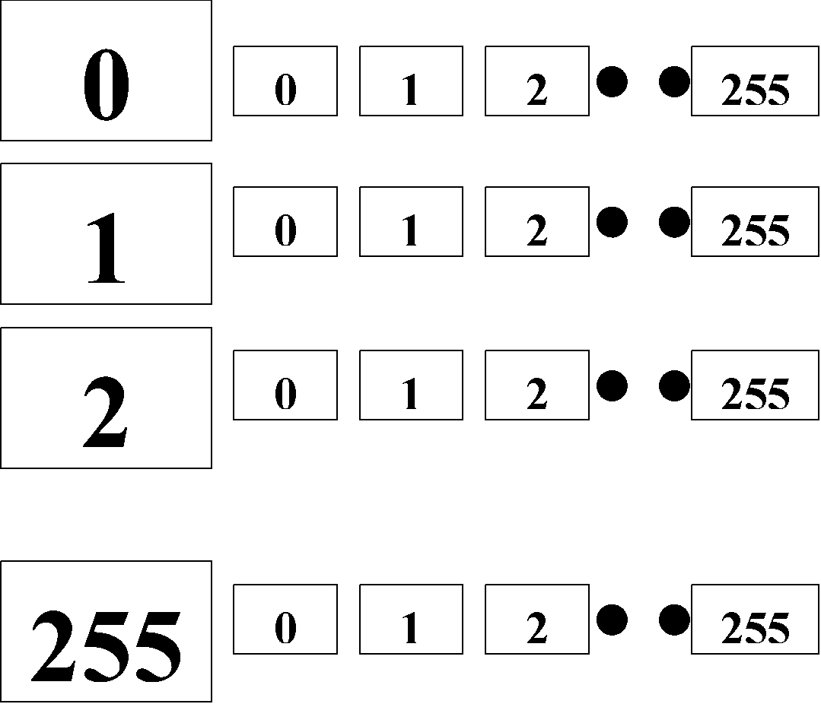
Пример модели (2)
Простой пример — модель порядка 1. Вероятность следующего символа будет зависеть от предыдущего символа

Slide 7
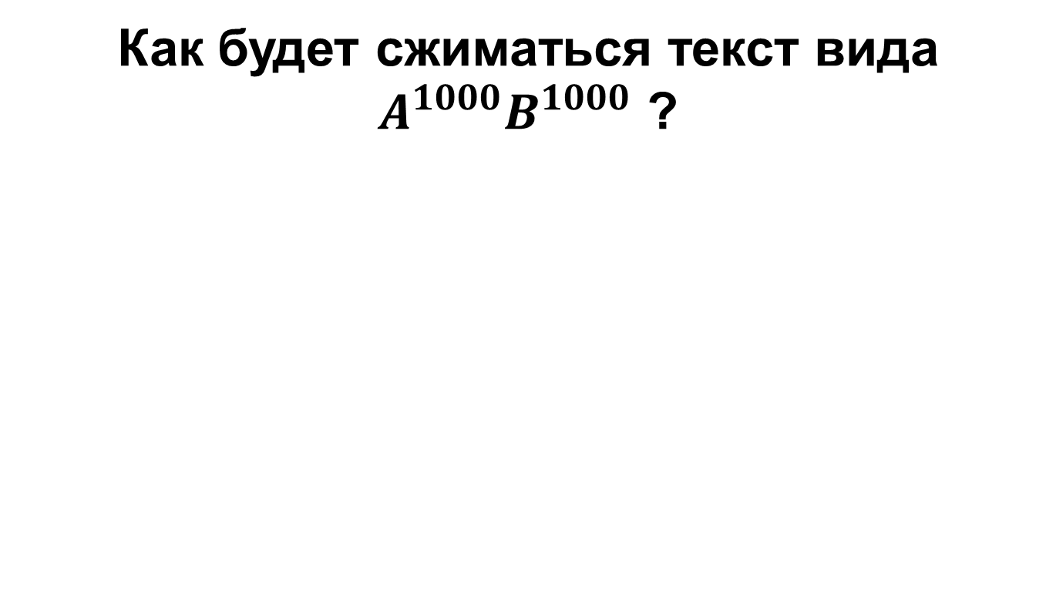
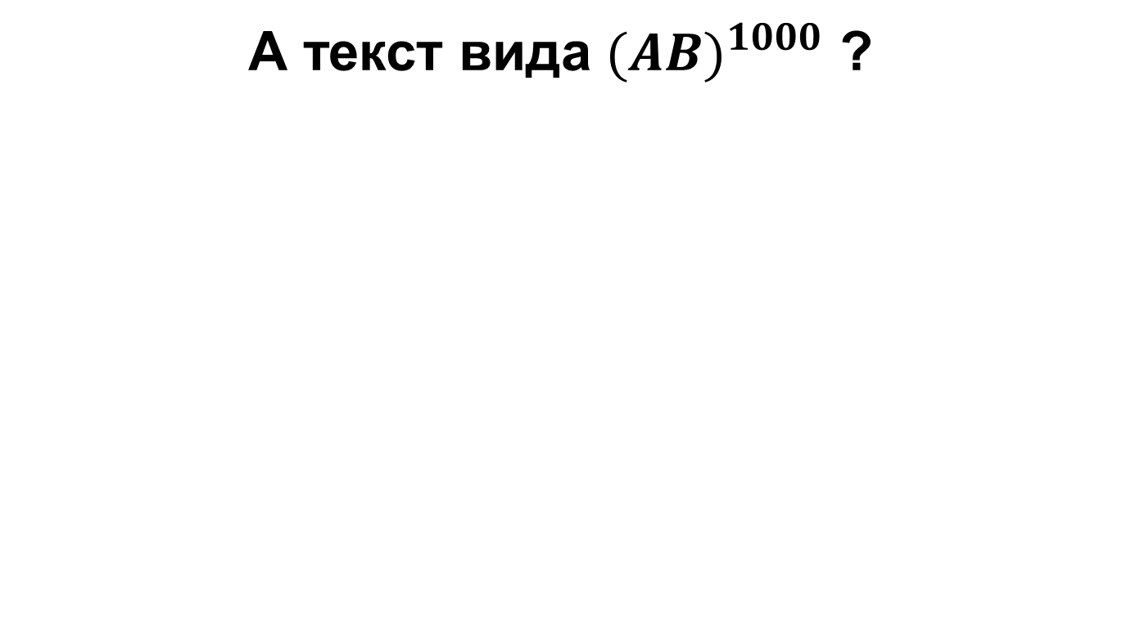
Пример модели (3)

Slide 8
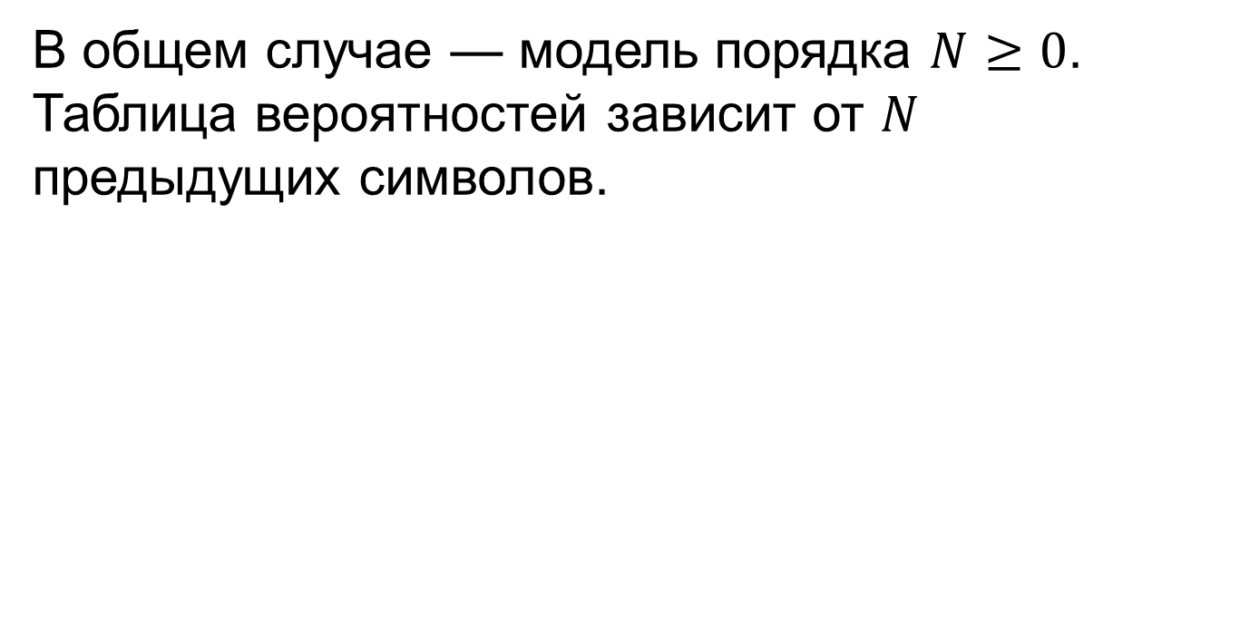
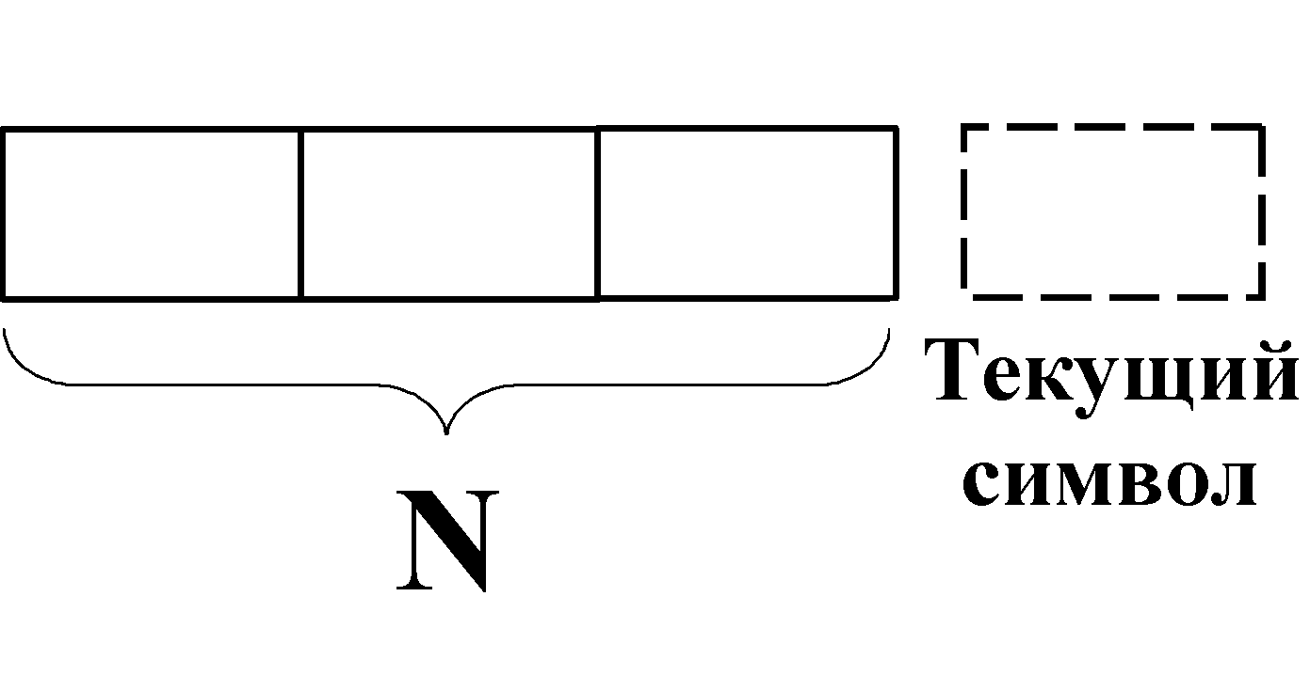
Пример модели (4)
Сколько таблиц будет использовано при кодировании?

Slide 9
Варианты моделирования
Статическое
Используется фиксированная модель
Полуадаптивное
Модель сохраняется в файле
Адаптивное (динамическое)
Модель изменяется в процессе сжатия и распаковки
Блочно-адаптивное
Модель меняется сильно между блоками разных данных

Slide 10
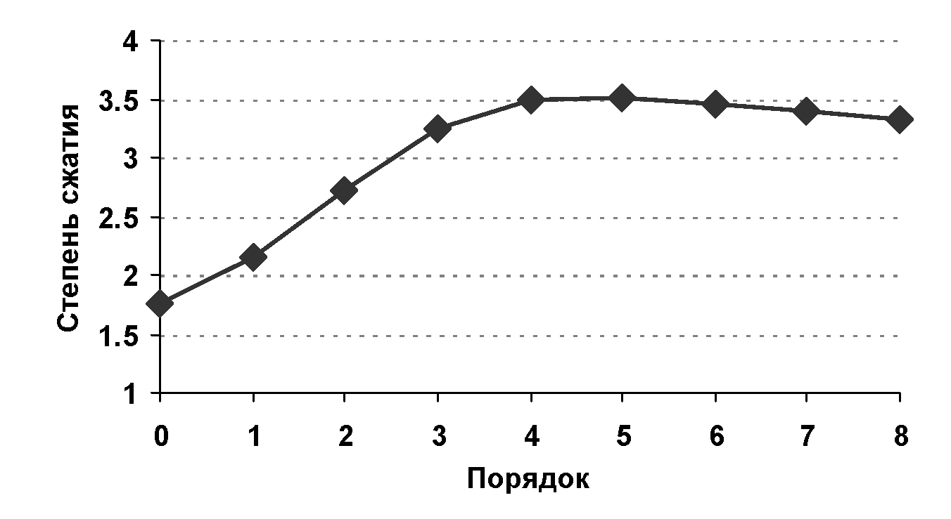
Выбор сложности модели
Зависимости степени сжатия от длины модели для текстовых данных

Slide 11
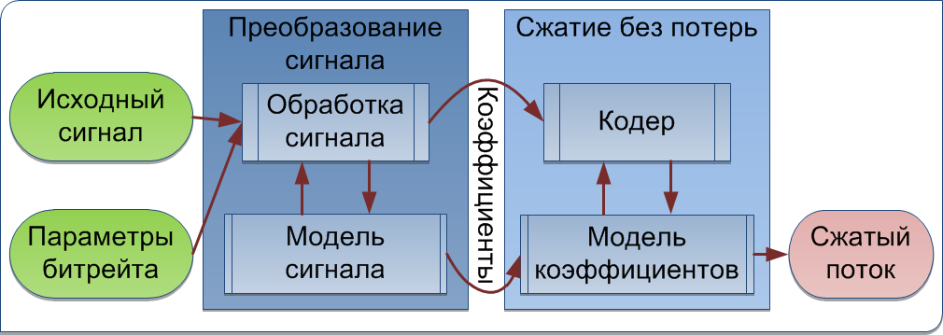
Принципы сжатия сигналов
В модели сигнала используются знания о важности частей сигнала для человека
В модели коэффициентов используются знания об избыточности коэффициентов

Slide 12
Сжатие изображений
Используется преобразование цветовых пространств и т.д.
Модели сигнала:
DCT
Wavelets
Fractals (Аффинное преобразование)

Slide 13
Сжатие видео
Используется преобразование цветовых пространств (избыточность по цвету)
Используется компенсация движения (избыточность по времени)
Модели сигнала:
DCT
Wavelet
Object-oriented

Slide 14
Сжатие звука
Используется маскирование по частоте (избыточность по частоте)
Используется маскирование по времени
Используется избыточность стерео-сигнала
Модели сигнала:
MDCT
DCT
FFT
Wavelets

Slide 15
Задание

Slide 16
Задание Общая постановка
Программа умеет получать на вход файл и по опции «с» — сжимать его, по опции «d» распаковывать его
Задается метод сжатия — арифметический (обязателен) и PPM
Реализация — консольное приложение на Python/С++

Slide 17
Задание Требования
Арифметическое сжатие — только классический алгоритм (методы его оптимизации разбирались)
За использование чужих текстов или совместное написание — дисквалификация
Оцениваться будет степень сжатия файлов, отдаваемых на вход программы
Распакованный файл должен совпадать с паковавшимся!

Slide 18
Задание Улучшение результата
Методы повышения степени сжатия:
Увеличение точности вычислений (в int & double)
Применение динамических таблиц
Изменение агрессивности динамической подстройки
Инициализация таблиц (несколько таблиц)
Использование переключения между таблицами

Slide 19
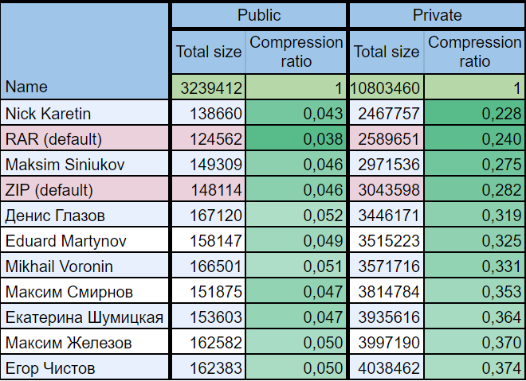
Задание Обогнать PKZIP и RAR!
Результаты 2020 года

